Slide 1
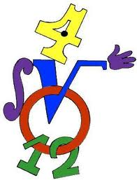
Девіз:
1. Навчання з захопленням потрібно усім, без винятку!
2. Всі жанри добрі, крім
нудного.

Slide 2
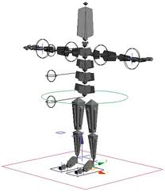
1. Усний рахунок
2.
25² =
45² =
75² =
95²=

Slide 3
3
Мурашка вирушив в подорож з А до В. Довжина ребра куба
9 см. Знайти шлях від А до В.
А
В
Допоможи

Slide 4
4.
Хто швидче дійде з пункту А до пункту В?
Олена
А
Тетяна
В

Slide 5
5
Знайти S замальованої частини, якщо
S прямокутника дорівнює 6 см ²
M
А
В
Знайти S замальованої (рожевої)частини, якщо S квадрата дорівнює 16 см ²
D
С

Slide 6
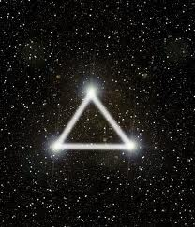
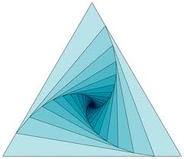
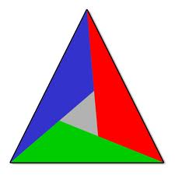
Тема: Прямокутник. Трикутник. Види трикутників. Периметр трикутника і прямокутника.

Slide 7
Многокутник - це
фігура, яка обмежена замкненою ламаною лінією.
2
1
3
5
7
4
6

Slide 8
геометрична
Трикутник – це _______________фігура, яка складається з ____точок та трьох __________, послідовно їх з’єднуючих.
3
відрізків
Прямокутник – це______________ фігура, у якої всі кути по_____, а _____________сторони рівні.
геометрична
90º
протилежні
прямокутник
Квадрат – це______________, у якого всі сторони_______.
рівні

Slide 9
Сьогодні важливо знати
1.Периметр – це ________довжин _____сторін.
сума
усіх
2(a+b)
2a+2b
a+a+b+b
а
P =
b
а
b
а
P = a+b+c
а
c
P = 4a

Slide 10
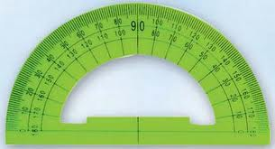
Сьогодні важливо знати
1)Кут – це фігра, що утворена_________променями, які виходять з ________точки.
A
двома
1
K
однієї
B
2
C
2)Промені ВА і ВС називають _____________кута, а точку В – _____________кута.
сторонами
вершиною
3) Виміряти кути можна за допомогою ______________.
транспортира

Slide 11
У вирії задач
1. Прямою лінією розріжте прямокутник на дві частини, з яких можна скласти трикутник.

Slide 12
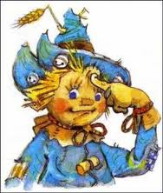
2. Скільки зображено на малюнку:
а) прямокутників?
б) трикутників?

Slide 13
Зверніть увагу!
Класифікація трикутників
За сторонами | За кутами
І Різносторонній P= a+b+c ІІ Рівнобедрений P= 2a+b ІІІ Рівносторонній P= 3a | Тупокутний А 90^{о} Гострокутний А 90^{о} Прямокутний А = 90^{о}
а
b
c
А
а
а
А
а
а
60º
а
А

Slide 14
Зверніть увагу!
Рівнобедрений трикутник
Тупокутний
Прямокутний
Гострокутний
Сума кутів трикутника – 180^{о}

Slide 15
Знайти периметр трикутників
5
5
5
3
6
6
4
8
6
Які трикутники за
сторонами?

Slide 16
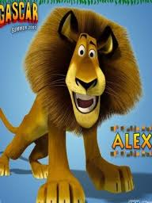
Визначить вид трикутника за його кутами!
а) 34^{о}; 127^{о}; 19^{о}.
б) 40^{о}; 50^{о}; 90^{о}.
в) 45^{о}; 60^{о}; 75^{о}.
г) 95^{о}; 85^{о}; 5^{о}.

Slide 17
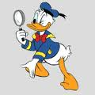
Чи існує трикутник зі сторонами:
1) 3; 3; 5.
2) 5; 2; 2.
3) 7; 9; 2?

Slide 18
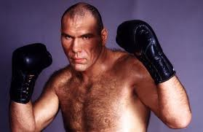
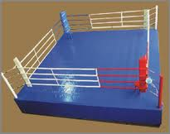
Боксерський ринг – квадрат зі сторонами 6м.
Скільки метрів канату треба для огорожі?

Slide 19
Математична майстерня
1. Накресліть трикутник АКN так, щоб А = 110^{о} . Виміряйте і запишіть градусні міри інших кутів трикутника. Визначте вид трикутника.
2. Накресліть квадрат зі стороною 5см, позначте його вершини. Знайдіть периметр квадрата. Накресліть пряму так, щоб вона перетинала квадрат так, щоб утворились трикутник і п’ятикутник.

Slide 20
Домашнє завдання
а | 23 | 125
b | 17 |  | 1250
P |  | 1000 | 5000

Slide 21
Листок настрою

